Slide 1
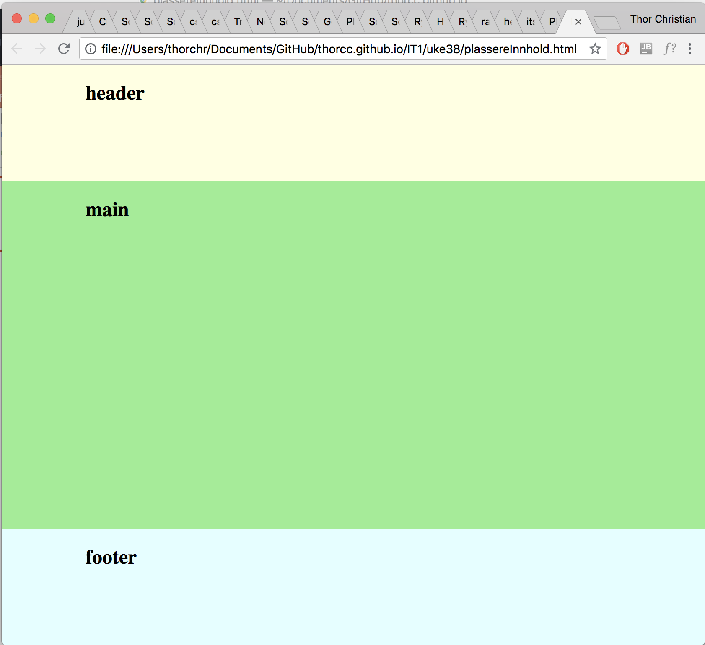
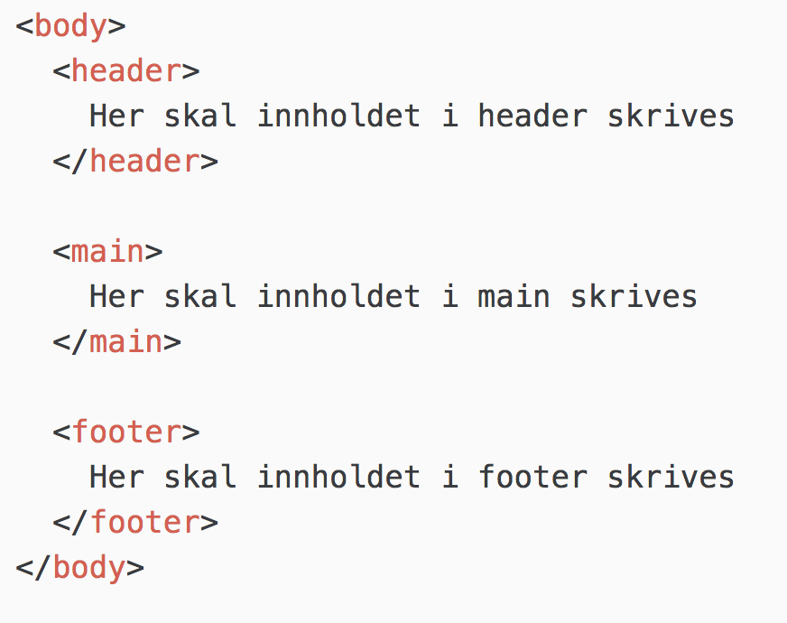
Plassere innhold på nettsiden - vertikalt
For å oppnå en slik struktur med innhold under hverandre skriver vi en kode som den under.
Obs: Denne koden setter kun innhold under hverandre, fargene og høyde må vi bruke CSS for å endre

Slide 2
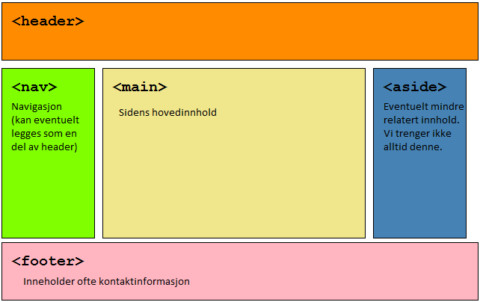
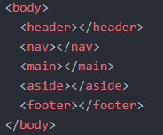
Utforming av en nettside
Et eksempel på et vanlig overordnet design:
Tilhørende kode:
Disse taggene gjør ikke nødvendigvis
noe, men gjør html koden mer
oversiktlig
Vi trenger CSS (grid) for at innholdet skal legge seg på
riktig sted.

Slide 3
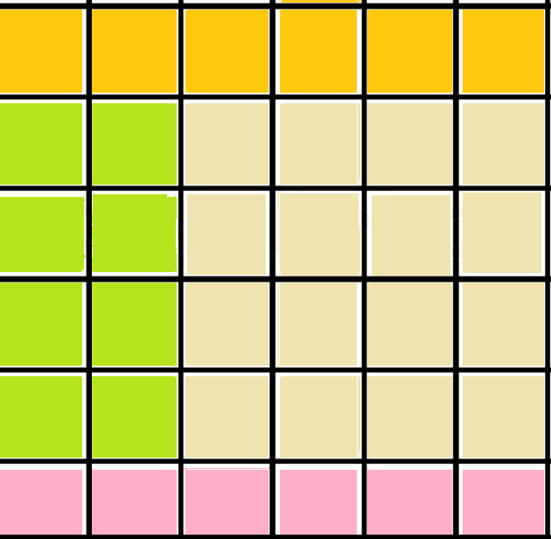
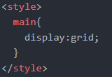
Grid
Med grid så jobber vi med nettsiden som et rutenett:
- Vi angir plassering av innhold ved å spesifisere kolonner og rader
- Her har vi for eksempel fire element i <body>, et av de er <main>
- Vi aktiverer grid for <main> ved følgende kode:

Slide 4
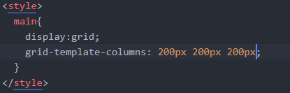
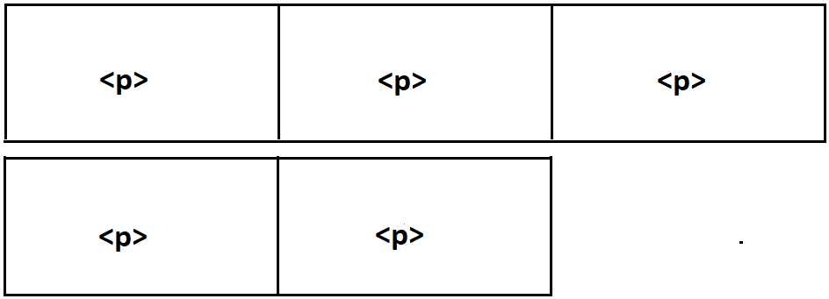
Grid - Kolonner
Vi bruker grid-template-columns for å sette opp antall kolonner på siden vår. For eksempel vil koden til høyre indikere tre kolonner på siden vår
Har vi for eksempel fem <p> element på nettsiden vil de fylle seg som til høyre

Slide 5


Oppgave 1
Lag en nettside med en <main> tag som inneholder åtte <p> element.
Bruk <style> for å gi alle <p> elementene samme bakgrunnsfarge.
(For å endre <p> som nå ligger inne i <main> må selektoren se ut som følger: )
Legg på et grid med to kolonner

Slide 6
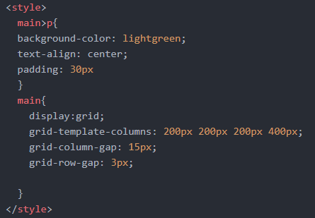
Oppgave 2
Kopier siden fra oppgave 1, men endre til
Forklar hva du ser
Endre grid-template-columns verdiene til 20% 20% 20% 40%. Hva skjer nå?
Endre grid-template-columns verdiene til 1fr 1fr 1fr 2fr
fr står for fraction, forklar hvorfor det gir mening og hvorfor denne teknikken brukes mest. Eksperimenter.

Slide 7
Prøven neste uke
45 min – uten hjelpemidler
90 min – med hjelpemidler (ikke internett)
Pensum:
Kap. 1 og kap. 2.4

Slide 8
Oppgave – øve til prøve
Lag et nettsted om solsytemet
Nettstedet skal ha:
Minst 2 undersider
Navigasjonsbar
Overskrifter, vanlig tekst og bilder
Samme struktur og stil på alle sidene
Koden bør være ryddig og strukturert (bruk <header>,<main>)
Innholdet bør være fornuftig plassert på nettsiden.

